Slide 1
口算下面各题：
查看答案
2×37=
74
22×4=
88
23×4=
92
18×5=
90
130×3=
390
160×5=
800
4×240=
960
2×450=
900
口算练习
6×10
12×20
课堂练习
总结规律

Slide 2
人教版义务教育标准实验课程三年级下册第四单元第一课时
两位数乘两位数
口算算法

Slide 3
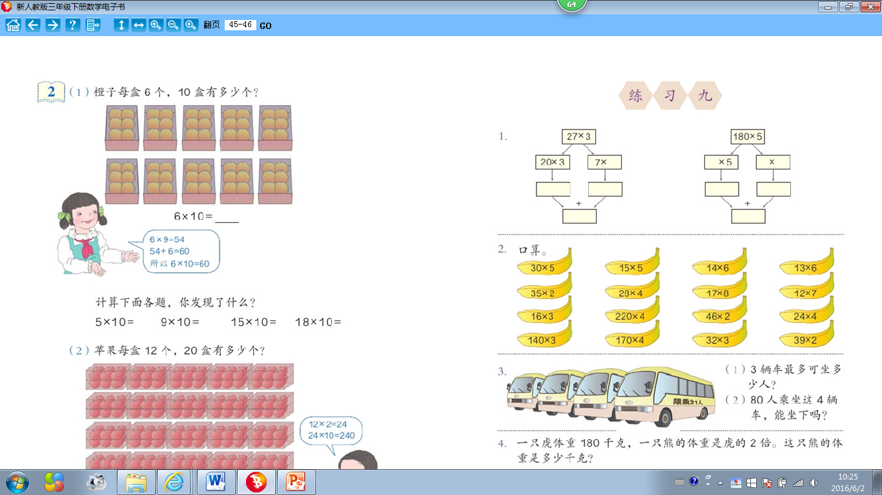
橙子每盒6个，10盒有多少个？
6×10=____
60（个）
口算练习
6×10
12×20
课堂练习
总结规律

Slide 4
计算下面各题，你发现了什么？
5×10=
50
15×10=
150
9×10=
90
18×10=
180
先乘以零前面的数，再在积的后面添上零。

Slide 5
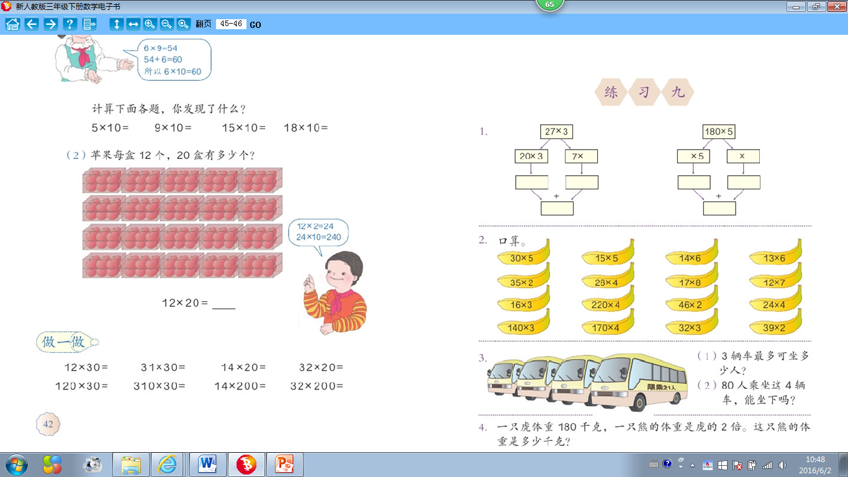
超市订购的苹果也到货了。苹果每盒12个，20盒有多少个？
10盒
12×10=120（个）
10盒
12×10=120（个）
120+120=240（个）
口算练习
6×10
12×20
课堂练习
总结规律

Slide 6
超市订购的苹果也到货了。苹果每盒12个，20盒有多少个？
20看作2×10
12×2=24
24×10=240
12×20=______
240（个）
200盒苹果有多少个呢？
12×200=2400（个）

Slide 7
做一做
做一做
14×20=
280
32×20=
640
14×200=
2800
32×200=
6400
口算练习
6×10
12×20
课堂练习
总结规律

Slide 8
小结：
两位数乘整十整百的数时可以先乘整十整百零前面的数，在再积的后面填上0。
口算练习
6×10
12×20
课堂练习
总结规律

Slide 9
课后作业：
练习九5、6、7

